Slide 1
Proyecto final – Ecommerce videojuegos
POR HUBERT FERRER

Slide 2
Introducción

Slide 3
Objetivo

Slide 4
Modelo de negocio

Slide 5
Modelo de negocio: eCommerce
Base de datos que tiene como debe permitir registrar toda la información del cliente, información del pedido que realice y del listado de productos, así mismo permite el manejo de proveedores, los envíos de los pedidos y el estado de los envíos.
Cuenta con la siguientes tablas: cliente, producto, pedido, detallepedido, categoría, envío, detalleenvio, proveedor y la tabla relación productoproveedor.
Cliente
Pedido
Videojuegos

Slide 6
Diagrama entidad - relación

Slide 7
Descripción de tablas

Slide 8
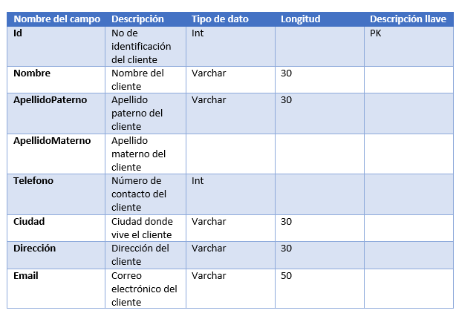
Cliente
Esta tabla esta creada para guardar toda la información relevante del cliente.

Slide 9
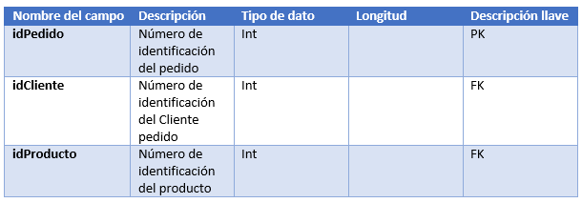
pedido
Esta tabla esta creada para guardar toda la información de los pedidos realizados por los clientes.

Slide 10
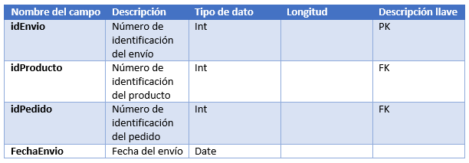
ENVIO
Esta tabla esta creada para guardar toda la información de los envíos que se deben hacer en el ecommerce.

Slide 11
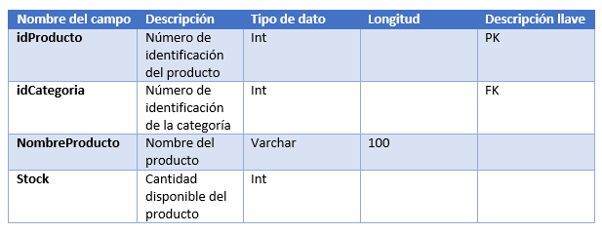
producto
Esta tabla esta creada para guardar toda la información del listado de productos a la venta.

Slide 12
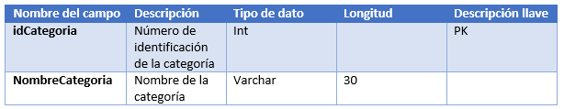
categoria
Esta tabla esta creada para categorizar los productos del ecommerce.

Slide 13
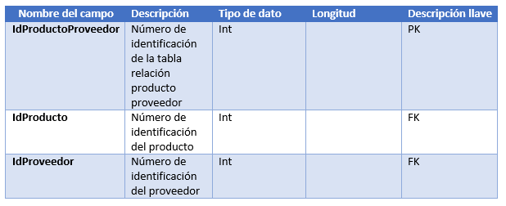
PROVEEDOR
Esta tabla esta creada para guardar toda la información relevante de los proveedores del ecommerce.

Slide 14
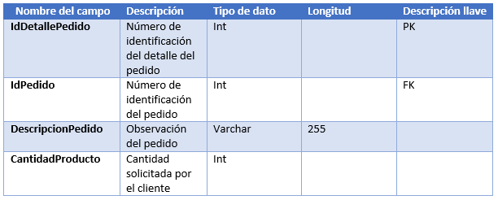
detallepedido
Esta tabla esta creada para describir el detalle de un pedido.

Slide 15
detallepedido
Esta tabla esta creada para describir el detalle de un pedido.

Slide 16
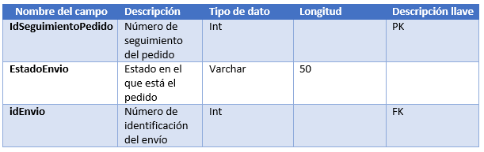
ESTADOENVIO
Esta tabla esta creada para guardar el estado de los envíos que se realicen.

Slide 17
SCRIPTS DE INSERCIÓN DE DATOS

Slide 18


Scripts
Creación de tablas
Script insert
Creación de vistas
Import data
Procedimientos almacenados
Funciones
Triggers

Slide 19

Paso a paso inserción de datos
Clic para ir al manual

Slide 20




Herramientas y tecnologías usadas
Se utilizaron las siguientes herramientas en este proyecto:
MySQL Workbench 8.0: Se utilizó esta herramienta para la creación de la base de datos y su manejo.
Git y github: Se utilizó esta herramienta para el manejo de versiones y para resguardo del repositorio.
Microsoft Excel: Se utilizó esta herramienta de office para realizar los archivos CSV para la inserción de datos.

